Slide 1
MÔN: MĨ THUẬT
LỚP 1

Slide 2
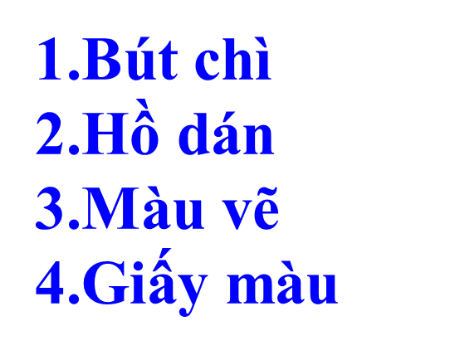
Kiểm tra đồ dùng:

Slide 3
KHỞI ĐỘNG

Slide 4
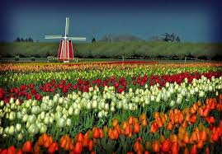
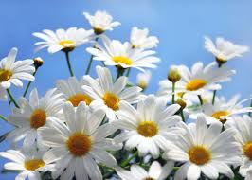
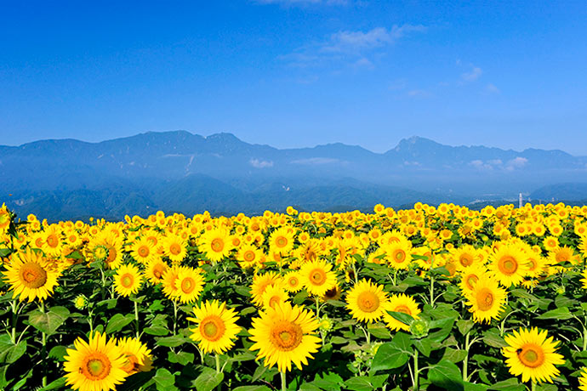
Chủ nhật ngày 17 tháng 10 năm 2021
Môn: Mĩ thuật
BÀI: SẮC MÀU EM YÊU

Slide 5
Mục tiêu bài học
- Nhận biết và kể tên được 3 màu cơ bản.
- Tạo được bức tranh vẽ với các màu khác nhau.
- Chỉ ra tên màu và sự lặp lại của màu trong bài vẽ và trong tác phẩm mĩ thuật.

Slide 6
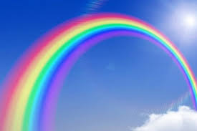
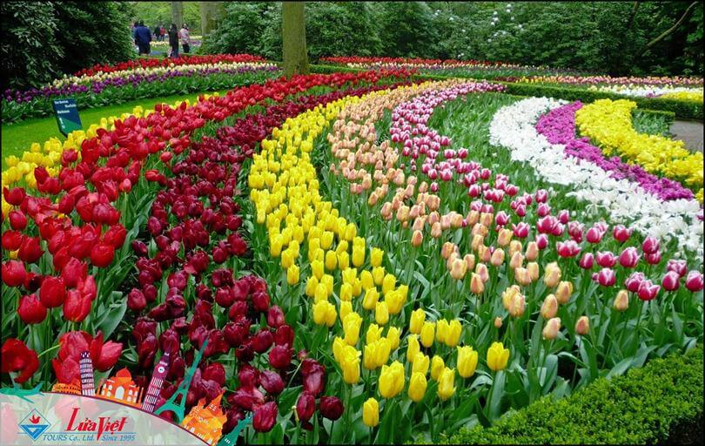
HĐ1. Khám phá
Kể tên các màu có trong tranh
+ Em biết tên những màu nào trong tranh trên?
+ Em còn biết những màu nào ở xung quanh chúng ta?
+ Em thích màu nào nhất? Vì sao?

Slide 7
Trong tự nhiên có rât nhiều màu sắc như: xanh, đỏ, tím, vàng, hồng, cam,……….

Slide 8
HĐ2. Kiến tạo KT-KN
Nhận biết màu cơ bản
+ Kể tên 3 màu trên?
+ Cầu vồng có mấy màu?
+ Màu ở giữa màu đỏ và vàng là màu gì?
+ Màu ở giữa màu vàng và xanh lam là màu gì?
+ Màu ở giữa đỏ và xanh lam là màu gì?

Slide 9
Màu đỏ, màu vàng, màu xanh lam là các màu cơ bản.
Từ các màu cơ bản ta tạo được các màu khác nhau: da cam, xanh lá, tím,….

Slide 10
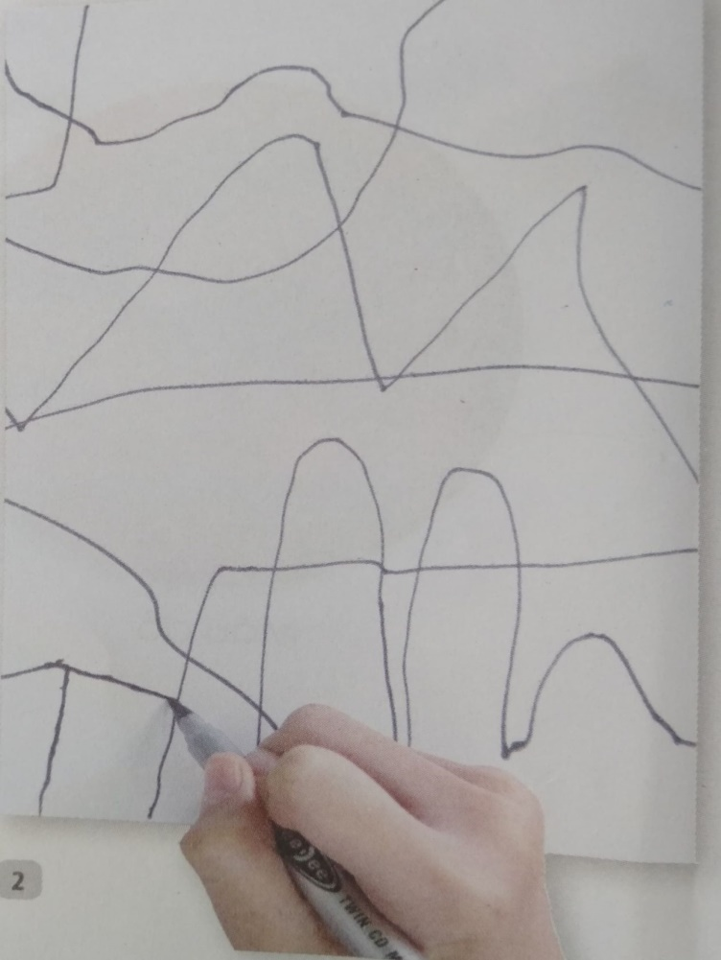
HĐ3: LUYỆN TẬP SÁNG TẠO
Vẽ màu theo ý thích
1. Vẽ các nét tự do lên giấy.(sử dụng nét cong, nét thẳng,nét nghiêng, nét lượn sóng, nét xoắn, nét gấp khúc)
+ Lưu ý: cần vẽ các nét khép kín để tạo thành các mảng to nhỏ.

Slide 11
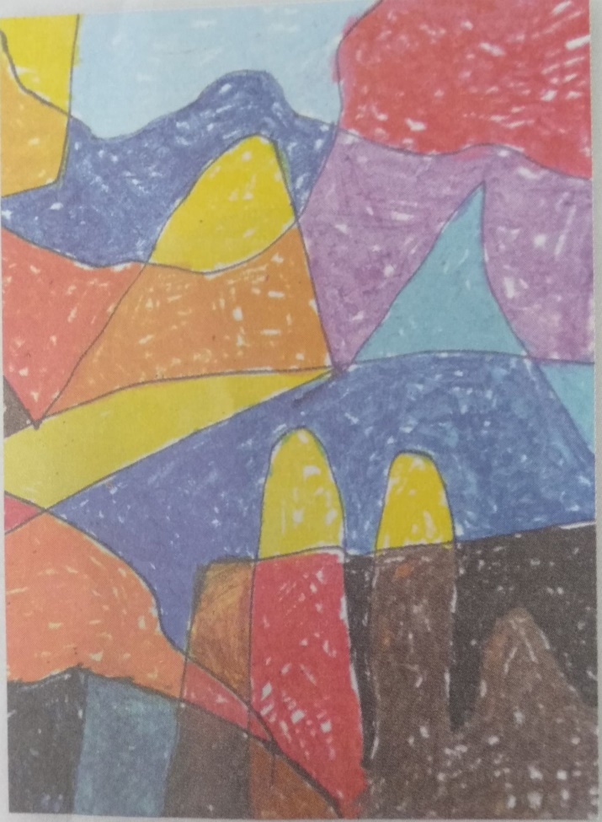
2. Vẽ màu vào các mảng

Slide 12
+ Em định vẽ những nét gì?
+ Bài vẽ của em nhiều hay ít mảng?
+ Ngoài 3 màu cơ bản em chọn màu nào nữa trong bài vẽ?

Slide 13
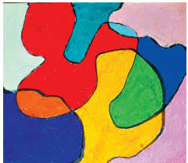
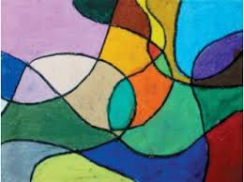
MỘT SỐ SẢN PHẨM BÀI VẼ

Slide 14
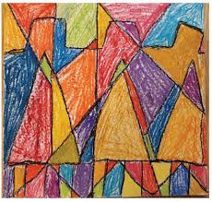
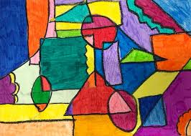

Slide 15
Bài thực hành
Vẽ các nét tự do lên giấy.
Sử dụng ba màu cơ bản và các màu khác để vẽ màu.

Slide 16
HĐ4: PHÂN TÍCH – ĐÁNH GIÁ
Trưng bày bài vẽ và chia sẻ
? Em thích bài vẽ nào?
? Em thích nhất điểm gì trong bài vẽ của mình?
? Em đã sử dụng màu gì để vẽ?
? Bài vẽ của em và bạn có điểm gì giống và khác nhau?

Slide 17
CHÚC CÁC EM CHĂM NGOAN
HỌC GIỎI

